Slide 1
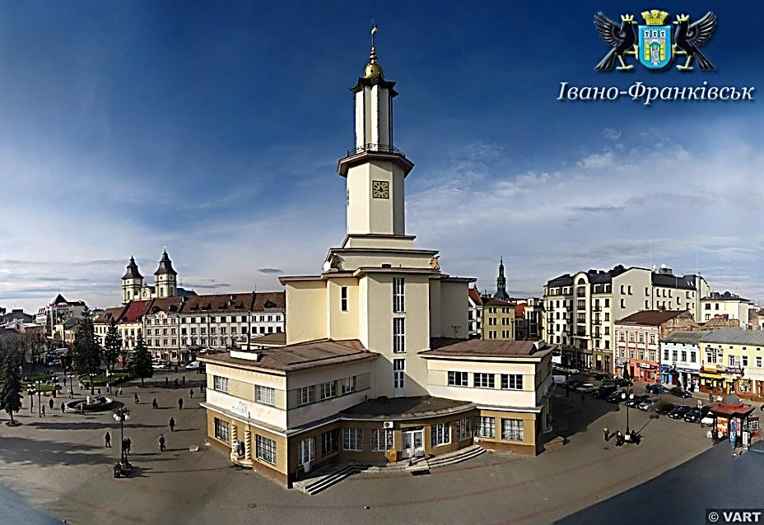
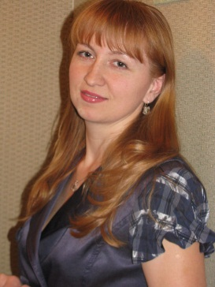
Моє рідне місто
Гринишин Зоряна
E-mail: zoryana1975@gmail.com
SKYPE: Zoryana.hrynyshyn

Slide 2
Станиславів
На території двох старовинних сіл Заболоття та Княгинин між річками Бистриця-Солотвинська та Бистриця-Надвірнянська У середині XVII ст. було споруджено фортифікаційну споруду. У 1662 році на даній території магнат Андрій Потоцький заснував місто Станиславів, яке назвав в честь свого молодшого сина. У цьому ж році місто отримало магдебурське право, тобто населенню дозволялось створити свої органи самоврядування, цехи та ремісничі спілки, сповідувати свою релігію.
У серпні 1663 року польський король Ян Казимир юридично підтвердив надання місту Станиславову магдебурзького права і затвердив герб міста у вигляді відчиненої брами із трьома вежами та хрестом у створі воріт.
В 1962 році місто Станиславів перейменоване на Івано-Франківськ на честь геніального Івана Франка, життя і творчість якого нероздільно пов'язані з містом.

Slide 3
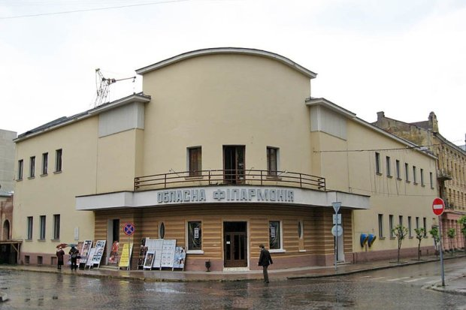
Обласна філармонія

Slide 4
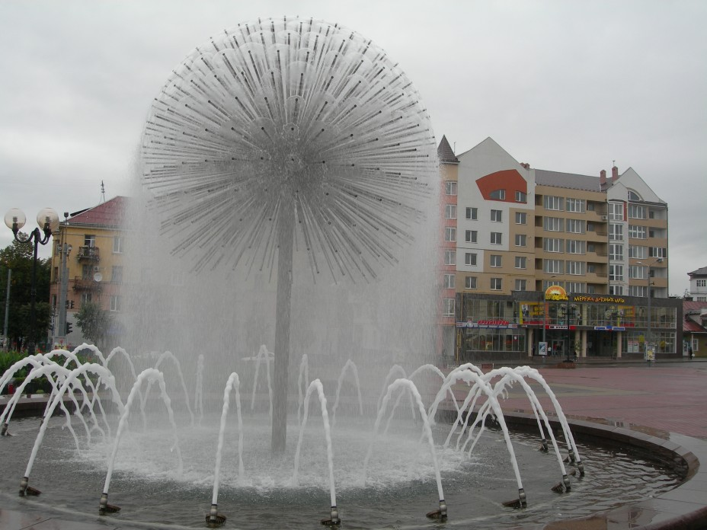

Slide 5
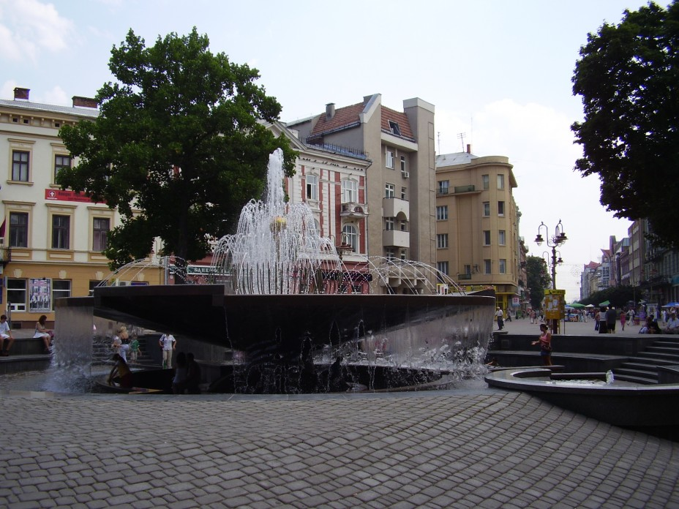

Slide 6
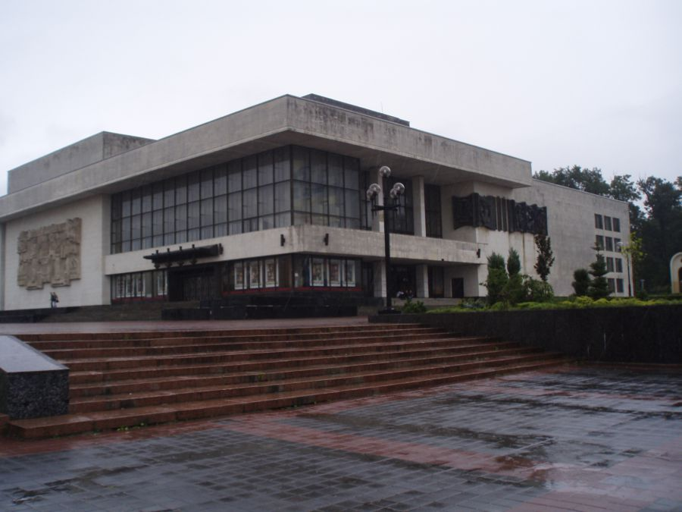
Драматичний театр
ім. І.Франка

Slide 7
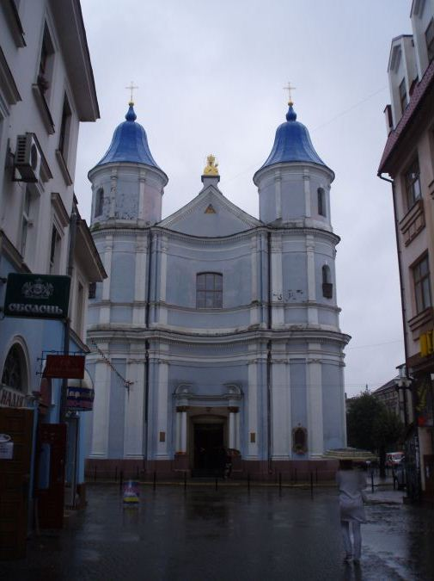
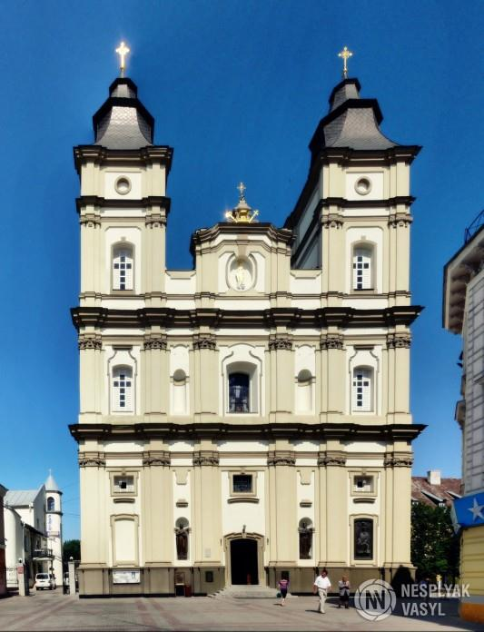
Кафедральний собор
Святого Воскресіння
Собор Покрови
Святої Богородиці

Slide 8
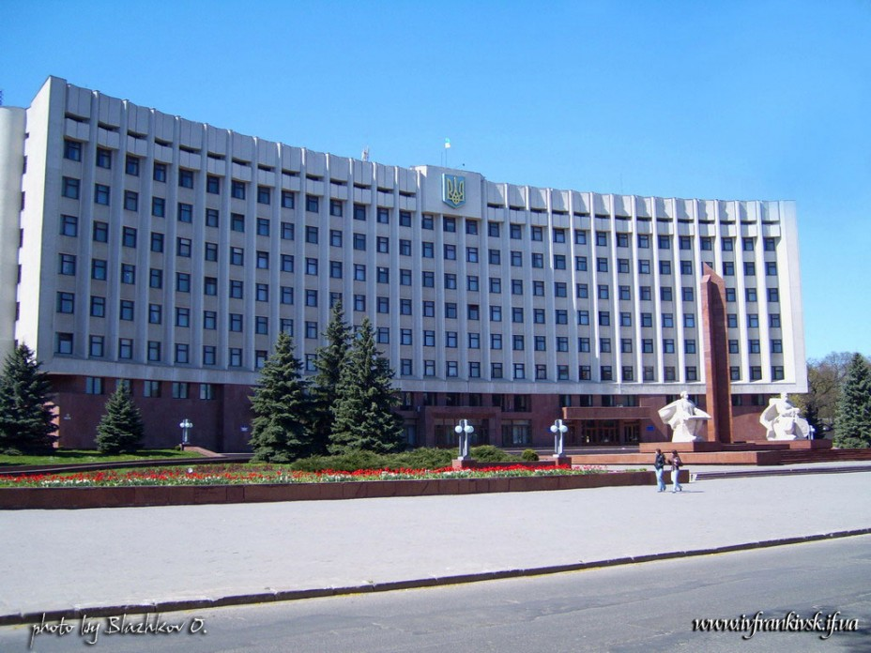
Адміністрація

Slide 9
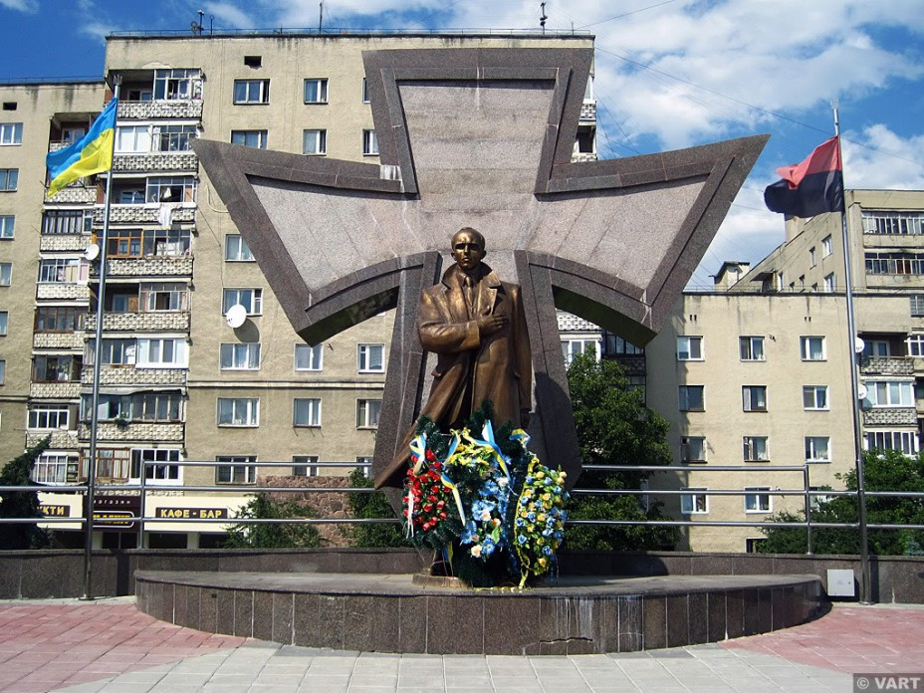
Пам’ятник
Степану Бандері

Slide 10
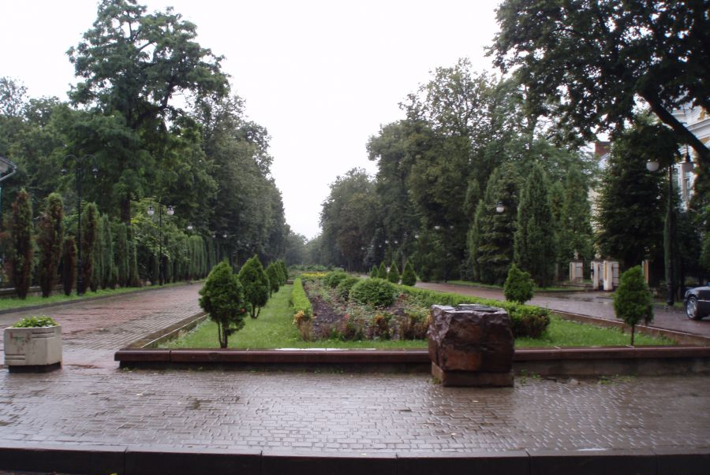
Міський парк ім. Шевченка

Slide 11
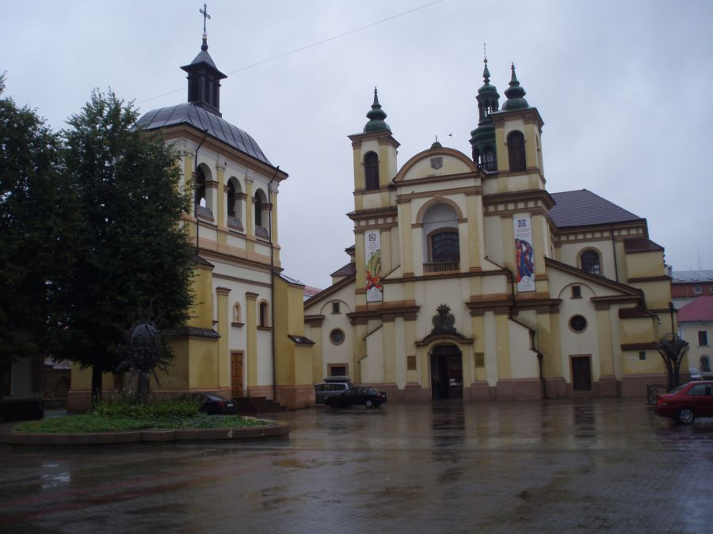
Костел Пресвятої Діви Марії

Slide 12
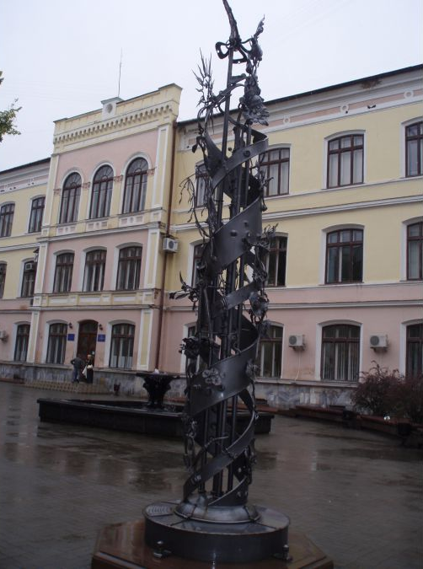
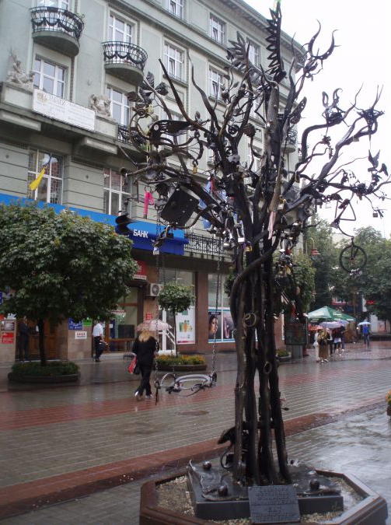
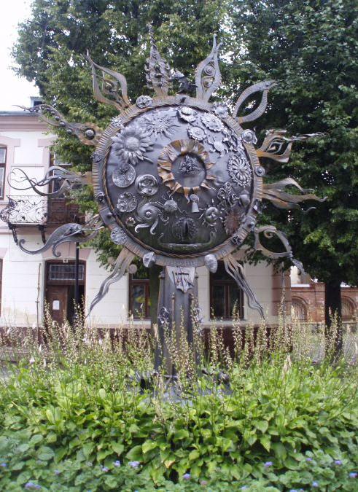
Роботи ковалів Прикарпаття

Slide 13
